Slide 1



CHÀO QUÝ THẦY
CÔ VÀ CÁC EM

Slide 2
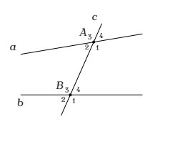


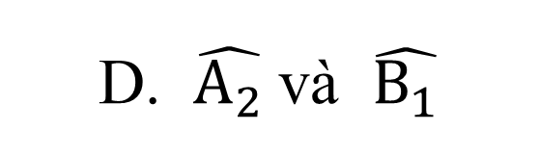
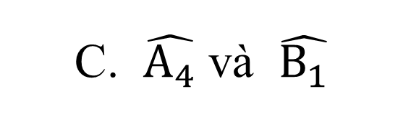
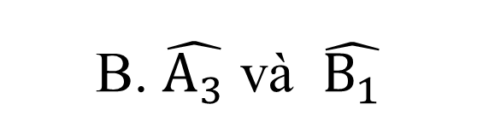
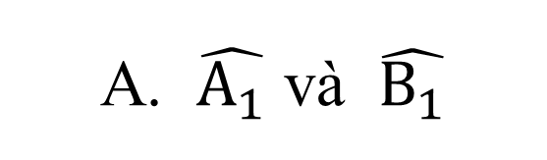
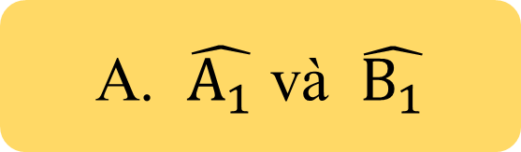
Câu 1: Cho hình vẽ,
tìm cặp góc đồng vị.
A. $\hat{A_{1}}$ và $\hat{B_{1}}$
A. $\hat{A_{1}}$ và $\hat{B_{1}}$
C. $\hat{A_{4}}$ và $\hat{B_{1}}$
B. $\hat{A_{3}}$ và $\hat{B_{1}}$
D. $\hat{A_{2}}$và $\hat{B_{1}}$
Notes:
Sau khi hiển thị đáp án, bấm “Quay về” để mở tiếp các câu hỏi.

Slide 3
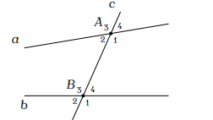
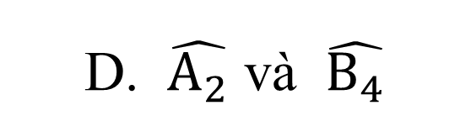
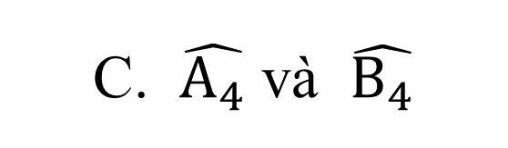
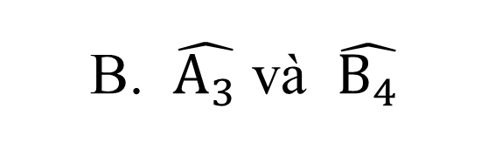
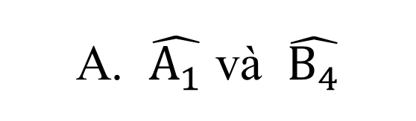
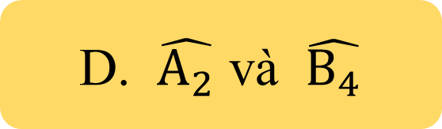
Câu 2: Cho hình vẽ,
tìm cặp góc so le trong.
A. $\hat{A_{1}}$ và $\hat{B_{4}}$
C. $\hat{A_{4}}$ và $\hat{B_{4}}$
B. $\hat{A_{3}}$ và $\hat{B_{4}}$
D. $\hat{A_{2}}$ và $\hat{B_{4}}$
D. $\hat{A_{2}}$ và $\hat{B_{4}}$
Notes:
Sau khi hiển thị đáp án, bấm “Quay về” để mở tiếp các câu hỏi.

Slide 4
Câu 3: Chọn câu sai
Nếu một đường thẳng cắt hai đường thẳng, trong các góc tạo thành có một cặp góc so le trong bằng nhau. Khi đó:
A. Cặp góc so le trong còn lại bằng nhau.
C. Mỗi cặp góc đồng vị bằng nhau.
B. Mỗi cặp góc trong cùng phía bằng nhau.
D. Mỗi cặp góc trong cùng phía bù nhau
B. Mỗi cặp góc trong cùng phía bằng nhau.
Notes:
Sau khi hiển thị đáp án, bấm “Quay về” để mở tiếp các câu hỏi.

Slide 5
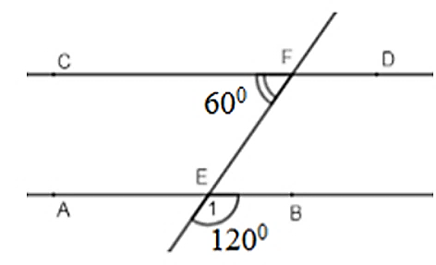
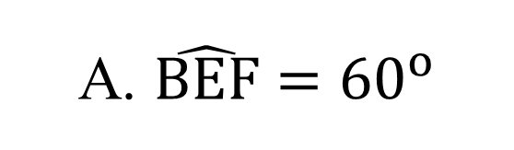
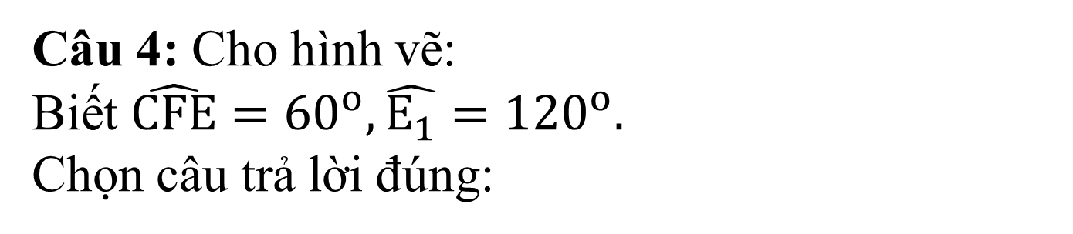
Câu 4: Cho hình vẽ:
Biết $\hat{CFE}=60^{o},\hat{E_{1}}=120^{o}.$
Chọn câu trả lời đúng:
A. $\hat{BEF}=60^{o}$
C. Cả A và B đều đúng
C. Cả A và B đều đúng
B. AB // CD
D. Cả A và B đều sai
Notes:
Sau khi hiển thị đáp án, bấm “Quay về” để mở tiếp các câu hỏi.

Slide 6
Câu 5: Điền vào chỗ (…) để được khẳng định đúng.
Nếu đường thẳng c cắt hai đường thẳng phân biệt a,b và trong các góc tạo thành có một cặp góc so le trong bằng nhau hoặc một cặp góc đồng vị bằng nhau thì ...
a và b song song với nhau
Notes:
Sau khi hiển thị đáp án, bấm “Quay về” để mở tiếp các câu hỏi.

Slide 7

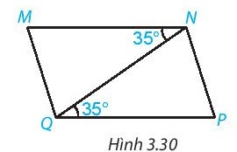
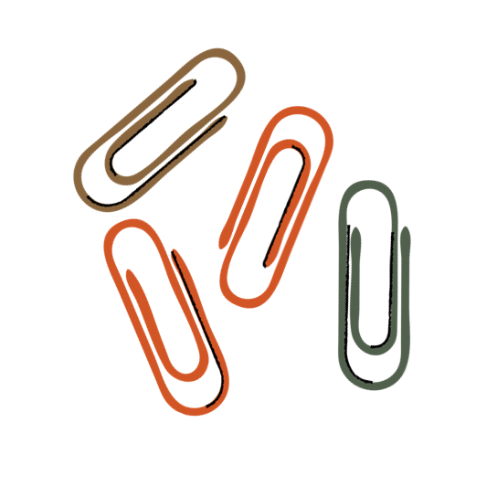

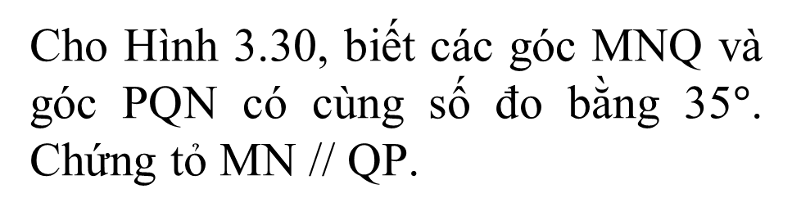
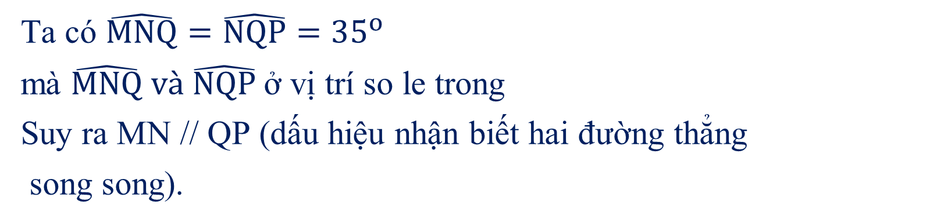
Bài 3.15 (SGK - tr50)
Cho Hình 3.30, biết các góc MNQ và góc PQN có cùng số đo bằng 35$°$. Chứng tỏ MN // QP.
Giải
Ta có $\hat{MNQ}=\hat{NQP}=35^{o}$
mà $\hat{MNQ} và \hat{NQP}$ở vị trí so le trong
Suy ra MN // QP (dấu hiệu nhận biết hai đường thẳng
song song).

Slide 8




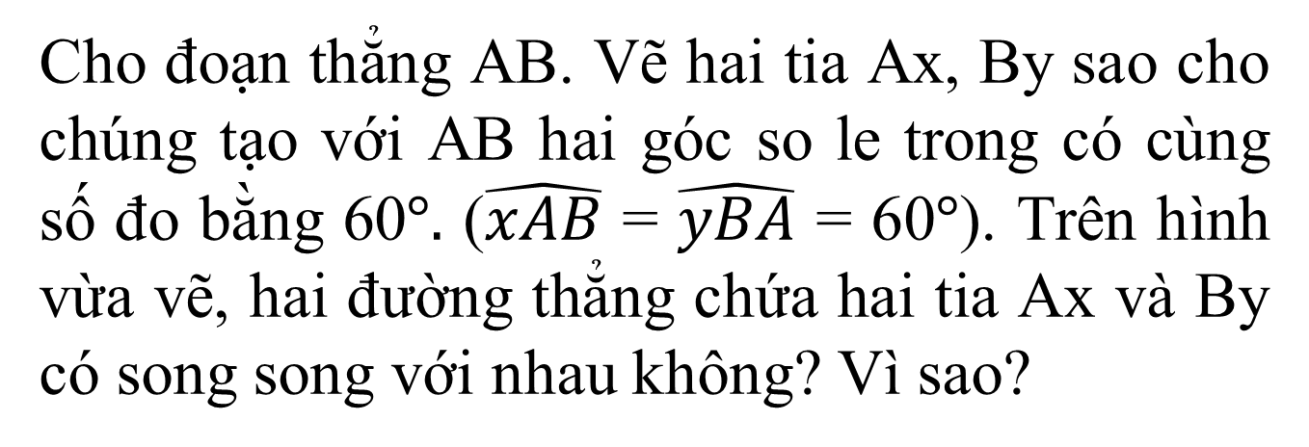
Bài 3.16 (SGK - tr50)
Cho đoạn thẳng AB. Vẽ hai tia Ax, By sao cho chúng tạo với AB hai góc so le trong có cùng số đo bằng 60$°.$ ($\hat{xAB}$ = $\hat{yBA}$ = 60$°$). Trên hình vừa vẽ, hai đường thẳng chứa hai tia Ax và By có song song với nhau không? Vì sao?

Slide 9
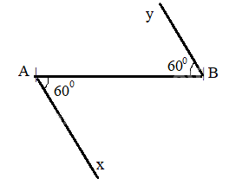


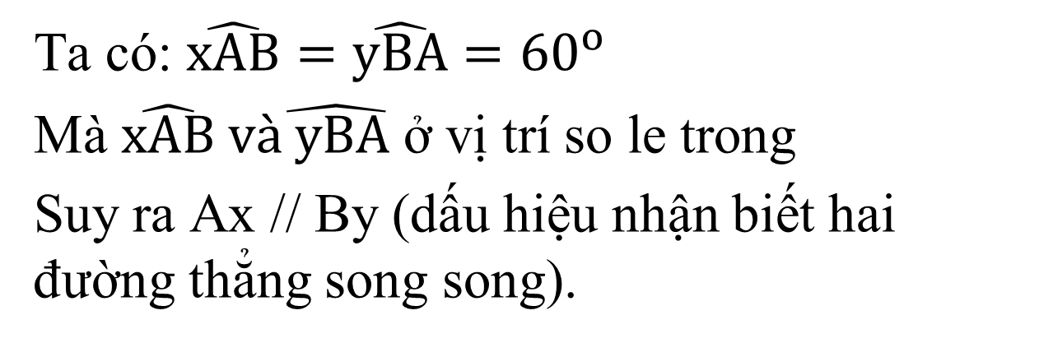
Hướng dẫn
Ta có: $\hat{xAB}=\hat{yBA}=60^{o}$
Mà $\hat{xAB} và\hat{ yBA}$ ở vị trí so le trong
Suy ra Ax // By (dấu hiệu nhận biết hai đường thẳng song song).

Slide 10
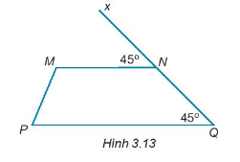
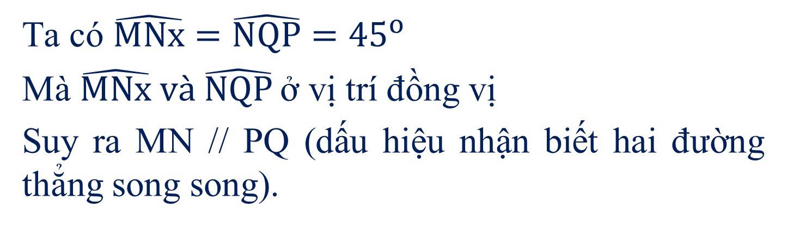
Bài 3.14 (SBT – tr 40)
Cho hình 3.13. Giải thích tại sao 𝑀𝑁∥𝑃𝑄 .
Giải
Ta có $\hat{MNx}=\hat{NQP}=45^{o}$
Mà $\hat{MNx} và \hat{NQP}$ở vị trí đồng vị
Suy ra MN // PQ (dấu hiệu nhận biết hai đường thẳng song song).

Slide 11
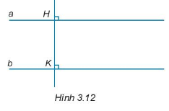
Bài 3.13(SBT- tr 40). Giải thích tại sao a//b
Cách 1
Ta có: a⊥ HK, b⊥ HK
Nên a//b (hai đường thẳng cùng vuông góc với đường thẳng thứ ba thì song song với nhau).

Slide 12
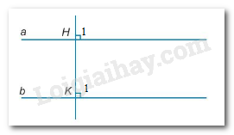
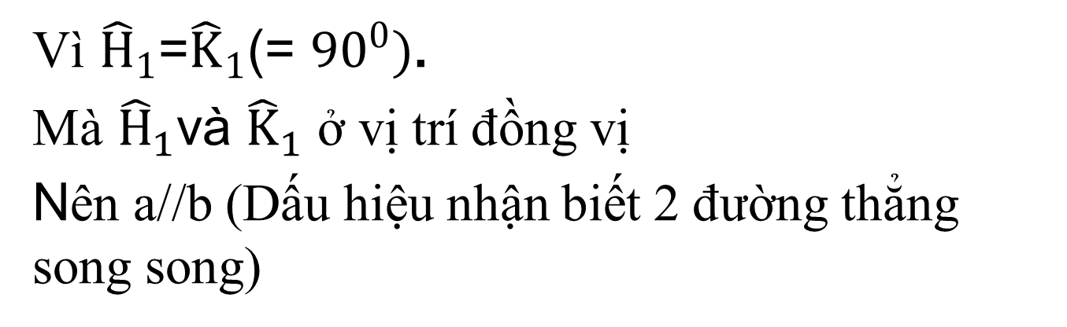
Bài 3.13(SBT- tr 40). Giải thích tại sao a//b
Cách 2
Vì ${\hat{H}}_{1}$=${\hat{K}}_{1}$(= ${90}^{0})$.
Mà ${\hat{H}}_{1}$và ${\hat{K}}_{1}$ ở vị trí đồng vị
Nên a//b (Dấu hiệu nhận biết 2 đường thẳng song song)

Slide 13
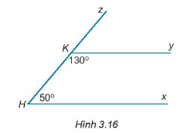
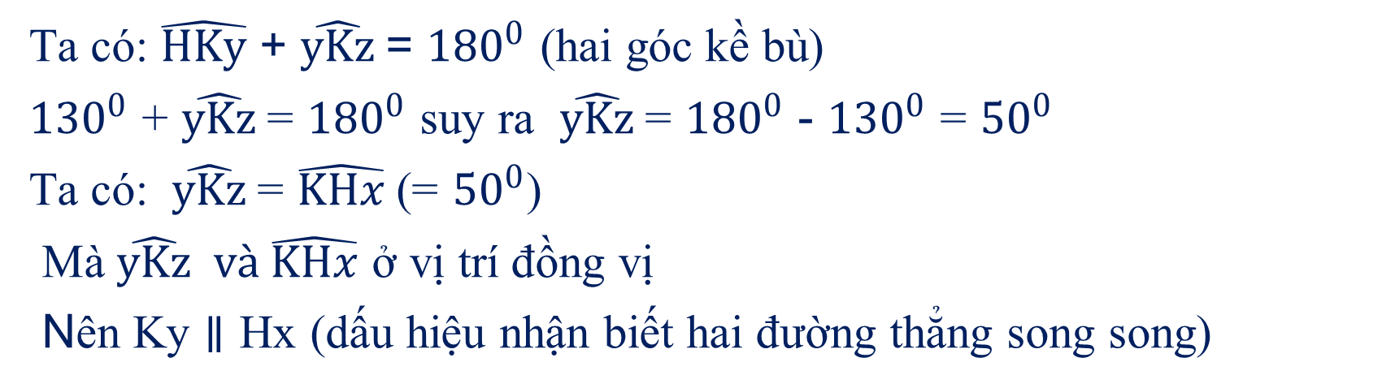
Bài 3.17 (SBT – tr 40)
Vẽ lại hình 3.16 vào vở. Giải thích tại sao Hx∥Ky
Giải
Ta có: $\hat{HKy}$ + $\hat{yKz}$= ${180}^{0}$ (hai góc kề bù)
${130}^{0}$ + $\hat{yKz}$= ${180}^{0}$ suy ra $\hat{yKz}$= ${180}^{0}$ - ${130}^{0}$ = ${50}^{0}$
Ta có: $\hat{yKz}$= $\hat{KHx}$(= ${50}^{0}$)
Mà $\hat{yKz} và \hat{KHx}$ ở vị trí đồng vị
Nên Ky ∥ Hx (dấu hiệu nhận biết hai đường thẳng song song)

Slide 14


HƯỚNG DẪN VỀ NHÀ
Hoàn thành bài tập còn lại trong SGK và làm bài tập SBT
01
02
03
Chuẩn bị bài mới - Bài 10: Tiên đề Euclid. Tính chất hai đường thẳng song song.
Ghi nhớ kiến thức trong bài

Slide 15
TẠM BIỆT CÁC EM

